Slide 1
第2章 计算机中的信息表示
计算机内部所处理的信息必须是数字化信息。因此计算机采用数字化方式来表示各种信息，其内部信息分为两大类：数据和指令。
数值型数据
数据信息
非数值型数据
指令信息
产生控制信号的基本依据

Slide 2
本章主要内容：
带符号数的表示
2.1 数据型数据的表示
定点数与浮点数
2.2 字符的表示
指令格式
常用寻址方式
指令类型
2.3 指令信息的表示
Pentium II指令格式
RISC概述
MIPS指令系统
ARM指令系统

Slide 3
2.1 数值型数据的表示
2.1.1 带符号数的表示
1. 真值与机器数
机器数：在计算机中使用的连同数符一起数码化的数。
真值：正负号加绝对值表示的数值。
常用的机器数表示形式有原码、补码和反码。
例如：设机器字长为8位，有如下真值的原、补、反码
真值x | [ x ]原 | [ x ]补 | [ x ]反
1101 | 00001101 | 00001101 | 00001101
0 | 00000000 | 00000000 | 00000000
-0 | 10000000 | 00000000 | 11111111
-1101 | 10001101 | 11110011 | 11110010

Slide 4
2．原码表示法
原码机器数表示形式：用最高位表示符号，符号位为0表示该数为正，为1表示该数为负；有效数值部分则用二进制绝对值表示。
【例】 设机器字长为8位，有如下真值的原码表示。
真值 | 原码
1011 | 00001011
-1011 | 10001011
0.1011 | 0.1011000
-0.1011 | 1.1011000

Slide 5
定点数：小数点位置固定的机器数。
定点小数：小数点位置固定在符号位（最高位）之后，但小数点在机器硬件中并不存在，只是一种隐含的约定。
定点整数：小数点位置固定在最低位之后，不需标出。尾数：定点数中，除最高符号位外的各有效位。

Slide 6


设机器字长为n+1位，定点整数原码形式为x_{n} x_{n-1} x_{n-2 ……} x₀ (x_{n} 为符号位)
其原码定义如下：
x
0 $≤x<2n$
[X]_{原} = x_{n} x_{n-1} x_{n-2 ……} x₀ =
2^{n} - x = 2^{n} +
$$−2n<x≤0$$
分析上式可得出有关原码的一些性质：
① 真值0在原码表示中有两种形式，以定点整数为例，
② 原码表示的定点整数，其表示范围为 -2^{n} ＜X＜ 2^{n}

Slide 7
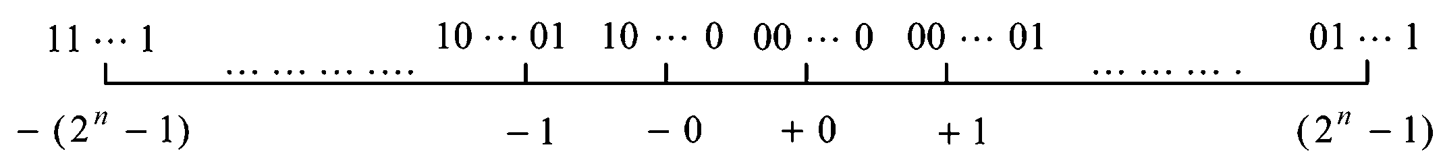
③ 可用数轴表示出原码的表示范围和可能的代码组合。
以定点整数为例，设机器字长n+1位，如下图所示，数轴上方表示的是原码的代码组合，下方注明原码对应的真值。

Slide 8
原码表示特点
优点：很直观。原码乘除运算较方便，可取其绝对值（即尾数）直接运算，并按同号相乘除取正、异号相乘除取负的原则，单独处理符号位。
缺点：原码加减运算规则较复杂。例如用原码表示的数作加运算：11101+01011，即（-13+11），看起来是加运算；由于两数异号，实际上进行1011-1101的操作。
原码加减运算时，不仅要根据指令规定的操作性质（加或减），还要根据两数的符号，才能决定实际操作是加还是减。

Slide 9
3．补码表示法
（1）补码的引入
首先分析两个十进制数的运算
56 – 24 = 32 56 + 76 = 132
两位十进制运算器，运算 56 + 76时，结果中的100超出了该运算器的表示范围将会自动舍去，运算器只能表示出结果为 32。
因此，对于两位十进制运算器，用 （56 + 76）替代（56 – 24），能得到同样的结果 32。在数学上可以用同余式来表示：
56 – 24 = 56 + 76 = 56 + （100 - 24）= 32 （mod 100）

Slide 10
上式中的100就是两位十进制运算器的溢出量，在数学上称为模，用mod或M表示。上述运算称为有模运算，也可写作：
56 + （– 24 ） = 56 + 76 （mod 100）
进一步写作 ：（– 24 ） = 76 （mod 100）
也就是说， – 24的补码（相对模100）是 76。
结论：在有模运算中，一个负数用其补码代替，将得到同样正确的运算结果。显然，引入补码后，减法可转换为加法。

Slide 11
计算机中数的表示及运算受字长限制，其运算都是有模运算。模在机器中是表示不出来的，若运算结果超出能表示的数值范围，则会自动舍去溢出量，只保留小于模的部分。
设机器字长为n+1位：
* 对于定点小数x₀. x₁ x_{2……} x_{n} ，其溢出量为（10.00……0）₂，
即 2 ，则以2为模。
* 对于定点整数x_{n} x_{n-1} x_{n-2 ……} x₀ ，其溢出量为（100……0）₂，
即 2^{n+1} ，则以2^{n+1}为模。
n+1

Slide 12
（2）补码的定义
一个数x的补码记作[ x ]_{补}，设模为M，其补码定义如下：
[ x ]_{补} = M + x （mod M）
，
【例】设机器字长5位，x = 0.1011，y = -0.1011，M = 2
[ x ]_{补} = 2 + x = 2 + 0.1011 = 0.1011 （mod 2）
[ y ]_{补} = 2 + y = 2 - 0.1011 = 0.0101 （mod 2）
【例】设机器字长5位，x = 1011，y = -1011，M = 2⁵
[ x ]_{补} = 2⁵+ x = 2⁵ + 1011 = 01011 （mod 2⁵ ）
[ y ]_{补} = 2⁵ + y = 2⁵ - 1011 = 10101 （mod 2⁵ ）
可见，负数的补码与其原码不同，虽然其符号位在形式上与原码相同，都是用1表示负，但这个1是通过模运算得到的，它是数值的一部分，可直接参加运算。

Slide 13
定点整数的补码形式为 x_{n} x_{n-1} x_{n-2 ……} x_{0 ，}其补码定义如下：
将定点整数原码定义式与上述补码定义式进行比较，可以发现它们在表示范围上的微小差别。若机器字长为n+1位：
原码与补码的正数表示范围都是 0~ （2^{n} -1）。
负数原码的表示范围是 -（ 2^{n} -1 ） ~ 0；
负数补码的表示范围是 -2^{n} ~ -1。

Slide 14
（3）由真值、原码转换为补码
计算机中带符号的数若用补码表示，则需要将输入的真值或原码表示的数转换为补码表示。可按原码和补码定义式，由真值求其原码和补码。
【例】 设机器字长为5位，采用定点整数表示，x = + 110
[ x ]_{原} = x = 00110 [ x ]_{补} = x = 00110
【例】设机器字长5位，x = -110，M = 2⁵
[ x ]_{原} = 10110
[ x ]_{补} = 2⁵ + x = 2⁵ – 110 = 11010 （mod 2⁵ ）
【例】设机器字长8位，x = -110，M = 2⁸
[ x ]_{原} = 10000110
[ x ]_{补} = 2⁸ + x = 2⁸ – 110 = 11111010 （mod 2⁸ ）

Slide 15
在计算机中，将负数原码转换为补码时，常采用“变反加1”的方法：符号位保持为1，其余各位变反，并在末位加1（在定点小数中，末位加1相当于数值加2^{-n}。
【例】
[x]_{原} = 1 0 0 0 0 1 1 0
尾数变反 1 1 1 1 1 0 0 1
末位加1 1
[x]_{补} = 1 1 1 1 1 0 1 0
+

Slide 16
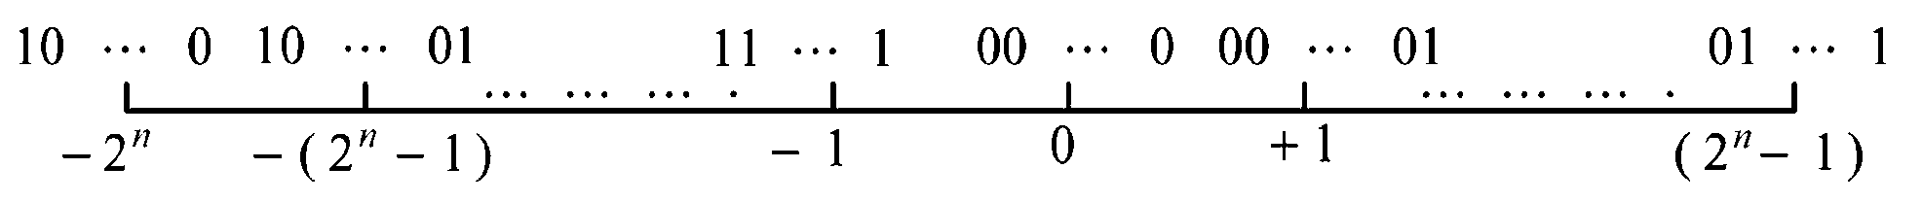
（4）补码的性质
① 补码的最高位是符号位，在形式上同于原码，0表示正，1表示负。注意，原码的符号位是人为定义0正1负的；而补码符号位是模运算得到的，它是数值的一部分，可直接参与运算。
② 正数的补码在形式上同于原码；而负数的补码表示则不同于原码，可用负数原码求补方法进行转换。
③下图是定点整数数轴形式表示的补码表示范围与代码组合。设机器字长为n+1位。（数轴上是补码，数轴下是补码对应真值）

Slide 17
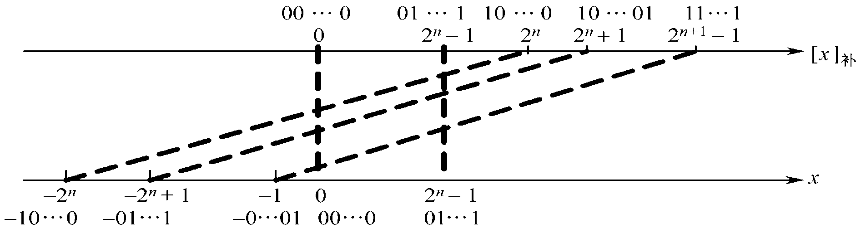
④ 定点整数真值x与其补码[ x ]_{补}的映射如下图，设机器字长为n+1位。
负数的补码表示为 2^{n+1} + x，实际上是将负数x向正向平移了2^{n+1} ，
负数x被映射到正数域。因此，加一个负数被转化为加另一个正数（即该负数的补码）。
映射结果还表明，符号位x_{n}是映射值中的一个数位，因而在补码运算中，符号位应同尾数一起参加运算。

Slide 18
4．反码表示法
这是计算机中的又一种机器表示。
定点整数的反码形式为 x_{n} x_{n-1} x_{n-2 ……} x_{0 ，}其反码定义如下：
【例】设机器字长8位，x = +110，y = -110
[ x ]_{反} = 0000 0110
[ y ]_{反} =（2⁸ -1） + （-110） = 1111 1111 - 110 = 1111 1001

Slide 19
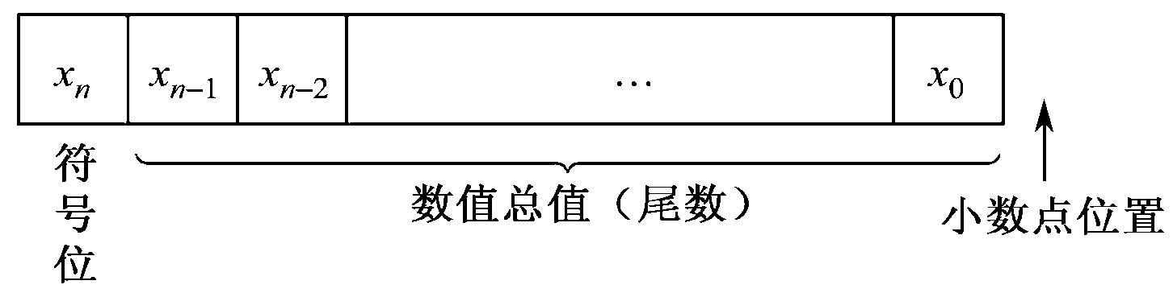
2.1.2 定点数与浮点数
计算机中根据小数点位置是否固定，数的格式分为定点数表示与浮点数表示两种。
1. 定点数
计算机中小数点位置固定不变的数。有定点整数和定点小数。
（1）定点整数
① 带符号定点整数： 约定数的小数点位置在最低位右边，最高位为符号位，格式如下图。

Slide 20
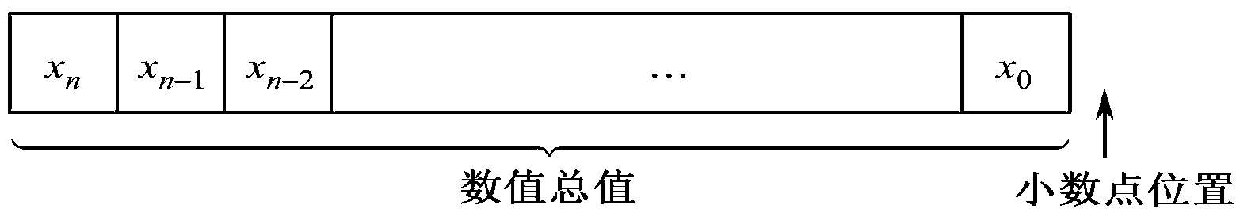
为了加减运算方便，计算机中带符号定点整数常用补码表示，有的机器用原码。设机器字长为n+1位，原码与补码表示范围：
分辨率
原码定点整数表示范围是：-（ 2^{n} -1 ）~ （2^{n} -1）
补码定点整数表示范围是： -2^{n} ~ （2^{n} -1）
1
② 无符号定点整数 ： 正整数，不设符号位，所有各数位都用来表示数值大小，并约定小数点在最低位之后。格式如下图：
设机器字长为n+1位，无符号定点整数表示范围： 0 ~ （2^{n} -1）
分辨率
1

Slide 21
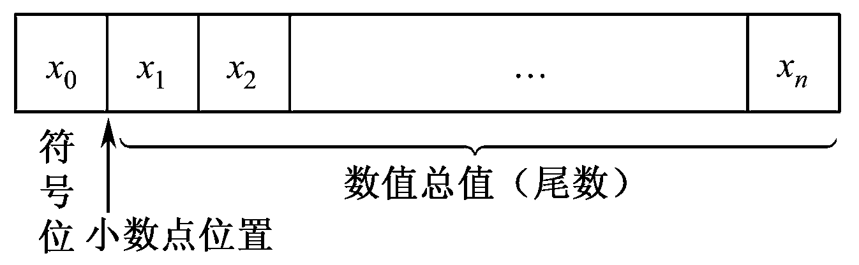
（2）定点小数：格式如下图
对于n+1位机器字长的定点小数，原码与补码表示范围为：
分辨率
原码定点小数表示范围是：-（1 - 2^{-n} ）~ （ 1 - 2^{-n} ）
补码定点小数表示范围是： -1 ~ （ 1 - 2^{-n} ）
2^{-n}

Slide 22
【例】设机器字长8位，则一些定点数的表示范围如下：
机器数形式
真值
分辨率
无符号整数
00000000～11111111
0～255
11111111 ～01111111
-127～127
1
原
原
定点整数
10000000 ～01111111
-128～127
补
补
1.1111111 ～0.1111111
-(1-2⁻⁷)～ (1-2⁻⁷)
定点小数
原
原
2⁻⁷
1.0000000 ～0.1111111
-1～ (1-2⁻⁷)
补
补

Slide 23
2 . 浮点数：小数点的位置可以根据需要而浮动。
（1）典型浮点数格式
Ms Es E1 …Ek M1 …Mn
数符
阶符
阶码
尾数
E
浮点数真值： N = + R × M
R：阶码底，隐含约定，与尾数基数相同。
E：阶码，为定点整数，补码或移码表示。
其位数决定数值范围；阶符表示数的大小。
M：尾数，为定点小数，原码或补码表示。
其位数决定数的精度；数符表示数的正负。
Ms：尾数的符号位，也是整个浮点数的符号位。

Slide 24
浮点数的表示范围主要由阶码决定
精度则主要由尾数决定
为了充分利用尾数的有效位数，同时也使一个浮点数具有确定的表示形式，通常采用浮点数规格化形式，即将尾数的绝对值限定在某个范围之内。如果阶码的底为2（即尾数采用二进制），则规格化浮点数的尾数M应满足条件：
尾数规格化：1/2≤ M ＜1
尾数作为定点小数，其绝对值应小于1；由于利用了最高数位，其具有有效位的绝对值应大于或等于（0.1）₂ ，即 1/2。

Slide 25
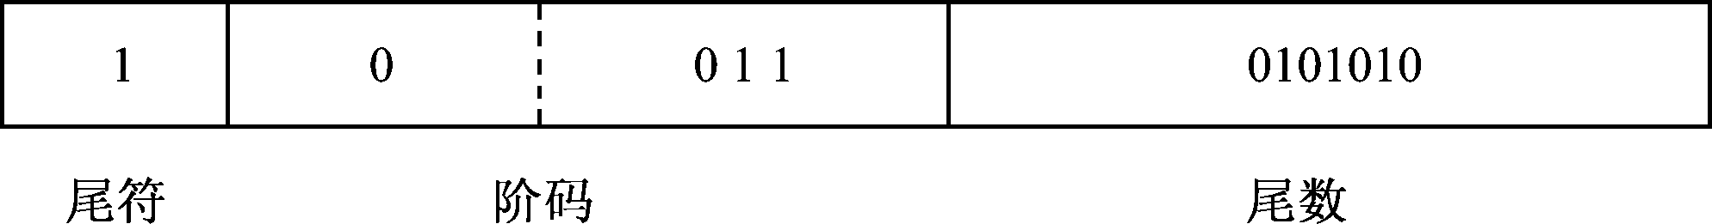
【例】 某浮点数长12位，其中阶码4位用补码表示；尾符1位，尾数7位用补码表示。写出二进制数（-101.011）₂的规格化浮点代码。
则其浮点代码为
【例】 按上例浮点格式，若一浮点代码为：0 0100 0101101，这是一个未规格化的浮点数，尾数最高数位m₁=0未充分利用。可将尾数左移一位同时阶码减1，浮点代码则调整为规格化形式：
0 0011 1011010。

Slide 26
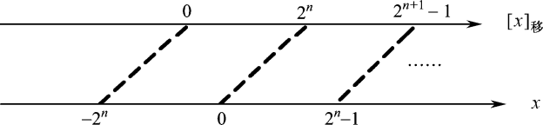
（2）移码（增码）
浮点数的阶码是带符号定点整数，常用移码表示。
若浮点数阶码为n+1位（包括阶符），则移码定义如下：
上式中，x表示真值，[x]_{移}表示x的移码。
下图反映了[x]_{移}与x之间的映射关系。
可见移码表示法是将真值在数轴上向正向平移了2^{n}，故称为移码。

Slide 27
例, 某机浮点数的阶码为8位，用移码表示，则阶码表示范围为 -128 ≤ x ≤ 127，按定义有：
[X]_{移} = 2⁷ + x
根据上式和补码定义式，可得到真值、移码、补码之间的对应关系，见表2-1。
表2-1 真值、移码、补码对照表
真值x（十进制） | 真值x（二进制） | [x]_{移} | [x]_{补}
-128 | -1000 0000 | 0000 0000 | 1000 0000
-127 | -0111 1111 | 0000 0001 | 1000 0001
… | … | … | …
-1 | -0000 0001 | 0111 1111 | 1111 1111
0 | 0000 0000 | 1000 0000 | 0000 0000
+1 | 0000 0001 | 1000 0001 | 0000 0001
… | … | … | …
+127 | 0111 1111 | 1111 1111 | 0111 1111

Slide 28
通过分析表2-1，可以得出如下移码的一些性质： ① 表中[x]_{移}相当于把真值映射到0～255正数域。若将移码视作无符号数，则移码的大小就反映了真值的大小，这将便于两个浮点数的阶码比较。 ② 最高位为符号位，表示形式与原码和补码相反，1表示正，0表示负。 ③ 移码与补码的关系是：
从形式上看，[x]_{移}与[x]_{补}除符号位相反外，其余各位相同。
④ 移码表示中，0有唯一的编码，即[+0]_{移} = [-0]_{移} = 1000 0000
⑤ [x]_{移}为全0时，表明阶码最小（即绝对值最大负数）。

Slide 29
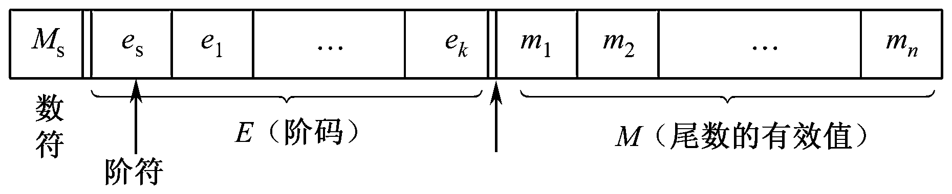
（2） 表示范围：与阶码的底有关，也与阶码和尾数的位数以及采用的机器数表示形式有关。
采用下图浮点数格式，阶码k+1位（含一位阶符），移码表示，以2为底；数符1位，尾数n位，规格化且补码表示 ：
下表2-2列出了浮点数的几种典型值。为了便于阅读，将浮点代码的数符与尾数写在一起（机器中数符是在最高位），并在数符后标注了小数点（机器中小数点不存在）。
表2-2 浮点数的典型值
典 型 值 | 浮点数代码 |  | 真值
 | 阶 码 | 尾 数
最大正数 | 11…1 | 0.11…1
绝对值最大负数 | 11…1 | 1.00…0
非0最小正数 | 00…0 | 0.10…0
绝对值最小负数 | 00…0 | 1.10…0

Slide 30
【例】 设某机字长为32位，采用浮点表示，阶码8位，移码表示并以2为底；数符1位，尾数23位，补码表示，规格化。则浮点数的表示范围为：
所能表示的最小绝对值为：
【例】某机字长16位，浮点表示，阶码尾数均用补码，其中阶码6位，含1位阶符；尾符1位，尾数9位，规格化。
表示范围：
-2³¹～ 2³¹ (1-2⁻⁹)
最小绝对值：
2⁻³³

Slide 31
（3） 实用浮点数格式
IEEE 754标准的32位浮点数格式为：
31 30 23 22 0
S … …
数符
阶码
尾数
S：数符，0正1负。
阶码：8位以2为底，阶码 = 阶码真值 + 127 。
尾数：23位，采用隐含尾数最高位1的表示方法，
实际尾数24位，尾数真值 = 1 + 尾数
这种格式的非0浮点数真值为：
S
阶码-127
（-1）× 2 ×（1 + 尾数）

Slide 32
例如：试将-（0.11）用IEEE短实数浮点格式表示出来。
2
31 30 23 22 0
S … …
数符
阶码
尾数
-1
解：-（0.11) = -（1 + 0.1）× 2
2
数符：为1
阶码：阶码 = 阶码真值 + 127= -1+127=126=（01111110）
2
尾数：为 0.100 …0
该浮点代码为 1,01111110,100 … 0
阶码8位
尾数23位

Slide 33
2.2 字符的表示
计算机除了能处理数值型数据信息外，还能处理大量的非数值型数据信息，如字符、图像及汉字信息等，这些信息在计算机中也必须用二进制代码形式表示。本节主要讨论字符型数据的表示。

Slide 34
2.2.1 ASCII码：使用最广泛的字符编码方案
美国国家信息交换标准代码，简称ASCII码。ASCII码选用128个常用字符，用7位二进制编码，如再加上一位奇偶校验位，正好用一字节表示一个字符的ASCII码。
0~9共10个数字字符：30H~39H
128个ASCII码字符包括
26个大写英文字母：41H~5AH
26个小写英文字母：61H~7AH
一些通用符号和控制符号
通常一个字符的ASCII码占用主存一个字节单元，字符序列则占用连续的主存单元。

Slide 35
2.2.2 UNICODE编码
ASCII码适合英语，但不太适用于其他语言。一些计算机公司形成了一个联盟，称为UNICODE。
UNICODE最基本的思路是将每个字符和符号赋予一个永久、唯一的16位值，即码点，不再使用多字节字符和ESC字符序列。将每个字符长度固定为16位长，使软件的编制简单了许多。

Slide 36
每个符号为16位，UNICODE共有 65 536个码点。整个码点空间被划分为块，每块的码点数为16的倍数。码点分配顺序如下：
◆主要字母表都有各自连续的空间。如：拉丁语（336个码点）、希腊语（144个码点）、斯拉夫语（256）。
◆ 分配了一些码点给变音符（112）、标点符号（112）、上下标字符（48）、方向字符（48）、算术运算符（256）、几何图符（96）和装饰符号（192）。
◆ 汉语、日语和朝鲜语所需要的符号。先是1 024个发音符号（如片假名和拼音字母），然后是汉语和日语的象形符号（20 992）和朝鲜语的Hangul音节（11 156）。
◆ 分配了6 400个码点供用户进行本地化时使用。

Slide 37
2.2.3 汉字编码简介
与西文不同，汉字字符很多，所以汉字编码比西文编码复杂。在一个汉字信息处理系统的不同部分，需要使用几种编码：输入码，内码，交换码。
1．汉字输入码：汉字输入码也称外码，是将汉字输入到计算机设计的二进制编码。
常用编码方法有：拼音码、字形码、音形结合，具有某种提示、联想功能的方案等。所产生的输入码需要借助输入码与内部码的对照表（称为输入字典）转换成便于加工处理的内码。

Slide 38
2．汉字交换码：
用于各汉字系统之间或汉字系统与通信系统之间进行汉字信息交换（即转输）时的代码。
汉字内码与交换码有简单的对应关系。
首先，我国制定了《信息处理交换用七位编码字符集》（GB1980）。除了个别字符，如货币符号外，GB1980与ASCII码是一致的，可以被视作ASCII码的中国版本。

Slide 39
1981年，我国公布了汉字交换码的国家标准《信息交换用汉字编号字符集—— 基本集》（GB2312—80）。该标准与GB1980相互兼容，用2字节构成一个汉字字符编码，每字节使用GB1980中的字符编码。GB2312收录了6 763个汉字字符和682个非汉字图形字符（间隔符、标点、运算符、制表符、数字、汉语拼音、拉丁文字母、希腊文字母、俄文字母、日文假名等），它们排成一个94×94的行列矩阵，矩阵的行称为区，列称为位。字符的国际交换码与区位码有一个简单的对应关系。
以后又陆续公布了汉字交换码的5个辅助集，收入了更多的汉字字符。

Slide 40
3．汉字内码
输入码被计算机接受后就由汉字操作系统的“输入码转换模块”转换为机内码，与所采用的键盘输入法无关。无论是什么汉字系统和汉字输入方法，输入的汉字外码到机器内部都要转换成机内码，才能被存储和进行各种处理。

Slide 41
因为汉字处理系统要保证中西文的兼容，当系统中同时存在ASCII码和汉字GB2312码时，将会产生二义性。如：有两个字节内容为30H和21H，它既可表示汉字“啊”的GB2312码，又可表示西文“0”和“!”的ASCII码。为此，汉字机内码应对GB2312吗加以适当处理和变换。
GB2312的机内码：二字节长的编码，它是在相应GB2312码的每个字节最高位上加“1”，即：
汉字机内码= GB2312 码+8080H
例如，上述“啊”字的国标码是3021H，其汉字机内码则是B0A1H。

Slide 42
2.3 指令信息的表示
机器指令：一组有意义的二进制代码，是指示计算机执行某种操作的信息的集合。
指令系统：一台计算机所能执行的各种指令的集合，
它定义了计算机硬件所能完成的基本操作。
不同的计算机有不同的指令系统
本节主要讨论一般计算机指令系统的基本概念：
指令格式
寻址方式
指令类型
还介绍：Pentium II指令格式、MIPS指令系统、ARM指令系统

Slide 43
2.3.1 指令格式
1. 指令中的基本信息：操作码，操作数地址，操作结果地址，
下一条指令地址
例：Intel 8086的一条加法指令（汇编符号表示）
ADD AL , 10H [SI]；
操作码
结果地址
操作数地址
由指令指针IP隐含给出下一条指令地址，IP相当于PC

Slide 44
一条指令实际上包括两种信息，即操作码和地址码，因此指令的基本格式为：
指令基本格式
操作码 地址码
操作数地址和操作结果地址
进一步讨论指令格式时，主要涉及三个方面的问题：地址码结构、操作码结构以及指令长度。

Slide 45
2. 地址码结构：一条指令中可直接或间接指明几个地址。
（1）三地址指令
格式：
OP A1 A2 A3
操作数地址
结果地址
功能：
(A1)OP(A2) A3
(PC) + n PC
下条指令地址
转移时，用转移
地址修改PC内容。
特点：操作后两个操作数均不被破坏，可供再次使用，间接缩短了程序的长度。但由于地址较多，使用存储器寻址会造成指令码过长。RISC（精简指令集计算机）的运算类指令都使用三地址格式，一般采用寄存器寻址。

Slide 46
例：MIPS的R类型机器指令格式中的三个地址：
rs ：第一个源操作数寄存器地址
rt：第二个源操作数寄存器地址
rd：存放运算结果的寄存器地址

Slide 47
（2）二地址指令
格式：
OP A1 A2
目的地址
源地址
功能：
(A1)OP(A2) A1
(PC) + n PC
特点：A₁地址提供的操作数，运算后不再保留，该地址改为存放运算结果。采用这一隐含约定，使指令地址结构得到简化，减少了指令给出的显地址数，但是运算结果会破坏一个操作数。Intel 80x86的运算类指令使用二地址指令格式。

Slide 48
例：8086/8088的双操作数指令格式中的2个地址：
MOD和R/M两个字段 ：指出一个操作数地址
REG字段：另一个操作数地址（寄存器地址）
d：d=1表示目的操作数由REG字段确定
d=0 表示目的操作数由MOD和R/M字段确定
w：w=1表示两个操作数为16位字
w=0表示两个操作数为8位字节
第一字节
第二字节
第三、四字节
第五、六字节
7
1
0
7 6
5 4 3
2 1 0
7 0
7 0
7 0
7 0
操作码
d
w
MOD
REG
R/M
disp-low
disp-high
data-low
data-low
一个操作数地址
一个操作数地址

Slide 49
（3）一地址指令
格式：
OP A
一地址指令有两种常见的形态，由操作码确定它属于哪一种。
① 只有目的操作数的单操作数指令：指令中只给出一个目的地址A，A既是操作数的地址，又是操作结果的存放地址。如加1、减1等单操作数指令均采用这种格式。
单操作数指令功能：
OP（A） A
(PC) + n PC

Slide 50
② 隐含约定目的地址的双操作数指令：在某些微机中，双操作数指令也可采用一地址指令格式。源操作数按指令给出的源地址A读取，另一个操作数（目的操作数）隐含在CPU的累加器AC中，运算结果也将存放在AC中。如Intel 8086/8088的乘法、除法指令就采用该格式。
格式：
OP A
隐含约定
双操作数指令功能：
(AC)OP(A) AC
(PC) + n PC

Slide 51
（4）零地址指令
格式：
OP
这种指令不含操作数，有两种可能：
• 不需要操作数的指令。如空操作指令、停机指令等。
• 所需操作数都是隐含指定。如堆栈操作的运算指令，所需的操作数事先约定在堆栈中，由堆栈指针SP隐含指出，操作结果仍送回堆栈中。又如Intel 80x86的串操作处理指令，其操作数是隐含指定的。

Slide 52
上述讨论表明，指令格式中采用隐含指定操作数地址（即隐地址）能够有效地减少地址数，缩短指令长度。
上述几种指令格式只是一般情况，并非每台计算机都具有。例如，在Intel 80x86指令系统中，以二地址指令格式为主，辅以一地址和零地址格式。
例如，在RISC微处理器MIPS指令系统中，以三地址指令格式为主，辅以一地址和零地址格式。
在计算机中，指令和操作数同样是以二进制代码形式存储的，从表面上看二者并无区别。但是，指令地址是由程序计数器PC指定的。而操作数地址则是由指令中的地址码规定的。因此二者绝不可能混淆。

Slide 53
3. 操作码结构
指令中的操作码用来指示机器应执行什么性质的操作，每一条指令都有一个含义确定的操作码，不同指令的操作码用不同的二进制编码表示。
操作码的位数决定了操作类型的多少，位数越多所能表示的操作种类也就越多。如某机器的操作码长度为8位，则该指令系统最多可以有 2⁸ =256 种指令。但当指令长度一定时，地址码位数与操作码位数相互制约，即如果地址部分占位数较多，则允许操作码可占位数就会减少，从而限制了指令的种类数。所以在操作码结构设计上有一些不同的方法。

Slide 54
（1） 固定长度操作码
操作码的长度固定，在指令字的一个字段中。
如用指令字中第一字节（8位）表示操作码。操作码固定长度有利于简化硬件设计和缩短指令译码时间。如RISC微处理器MIPS的指令系统中，指令基本操作码都是6位。
例：8086/8088的双操作数指令格式中的操作码为第一字节：
第一字节
第二字节
第三、四字节
第五、六字节
7
1
0
7 6
5 4 3
2 1 0
7 0
7 0
7 0
7 0
操作码
d
w
MOD
REG
R/M
disp-low
disp-high
data-low
data-low

Slide 55
（2）可变长度操作码
如果指令长度一定，则地址码与操作码的长度是相互制约的，为了解决这一矛盾，可采用扩展操作码的办法，即操作码和地址码位数不固定，操作码位数允许变化，对地址数少的指令操作码长些，对地址数多的指令则操作码就短些。下面举例说明这种方法。

Slide 56
【例】 设某机器的指令长度为16位，包括基本操作码4位，
3个地址字段，每个地址字段长4位，其格式为：
15 11 7 3 0
OP A1 A2 A3
4位基本操作码有16种组合，如全部用于表示三地址指令，则有16条。但是如果三地址指令只需15条，则可以把剩下的一个编码用作扩展标志，将操作码扩展到A₁（即操作码从4位扩展到8位），以表示二地址指令。根据上述思想，可以继续向下扩展。如果三地址指令需要15条，二地址指令需要15条，一地址指令需要15条，零地址指令需要16条，共61条指令，其扩展方法如下：

Slide 57
指令字长16位，可含有3、2、1或0个地址，
每个地址占4位。操作码为4、8、12、16位。
操作码 地址码
15~ 12 11~ 8 7 ~ 4 3 ~ 0
0000 X Y Z
1110 X Y Z
...
...
...
...
三地址指令 15条
1111 0000 Y Z
1111 1110 Y Z
...
...
...
...
二地址指令 15条
1111 1111 0000 Z
1111 1111 1110 Z
一地址指令 15条
...
...
...
...
1111 1111 1111 0000
1111 1111 1111 1111
零地址指令 16条
...
...
...
...

Slide 58
扩展操作码可有效地减少了操作码在程序中的总位数，节省了存储空间。然而，扩展操作码译码较复杂，使硬件设计难度增大，并且需要更多的硬件支持。
（3）复合型操作码
有的机器中，指令字长有限，致使指令条数有限。为了使一条指令能表示更多的操作信息，采用复合型操作码，将操作码分为几个字段，用它们的组合使操作含义更丰富。
例：MIPS的R类型指令格式中的操作码Opration和
辅助操作码Function。

Slide 59
4. 指令长度
指令字的位数越多，所能表示的操作信息和地址信息也就越多，可使指令功能更丰富。但位数越多指令字所占存储空间越多，相应地读取指令的时间延长，而且指令越复杂执行时间也就越长。反之，指令字长固定，格式简单，则读取与执行所需时间就短。在实际机器的指令长度设计中，主要有以下两种策略。

Slide 60
（1）变字长指令
在一种计算机的指令系统中，不同的指令可以有不同的字长。因主存通常按字节编址，所以指令字长一般为字节的整数倍，例如单字节、双字节、三字节等。
那么CPU怎样识别这条指令有多少字节呢？一般的做法是，将操作码放在指令字的第一字节，当CPU读出操作码后可立即判定，这是一条单操作数还是一条双操作数指令，从而知道后面还应读取几字节的指令代码。如Intel 80x86的指令系统就采用变字长指令，最初的8086/8088指令长度从1字节到6字节。

Slide 61
例：8086/8088的双操作数指令格式中的操作码为第一字节，操作数寻址方式为第二字节。随着双操作数指令的寻址方式不同，其指令的长度可以是2~6个字节。
第一字节
第二字节
第三、四字节
第五、六字节
7
1
0
7 6
5 4 3
2 1 0
7 0
7 0
7 0
7 0
操作码
d
w
MOD
REG
R/M
disp-low
disp-high
data-low
data-low
变字长指令能够合理利用存储空间，但是硬件控制复杂。而且，因不能预先知道下一条指令的长度，不适合流水线预取后续指令。

Slide 62
（2）固定长度指令
指令长度固定，方便机器预取后续指令，有利于指令流水线执行。现在RISC的微处理器通常采用固定字长指令，如MIPS、SPARC、Power PC、ARM都采用固定字长指令。
此外还要说明，指令的字长与机器的字长没有固定的关系，它既可以小于或等于机器的字长，也可以大于机器的字长。
例：MIPS所有指令的长度都是32位，下面是R类型指令格式。

Slide 63
2.3.2 常用寻址方式
指令中以什么方式提供操作数地址或操作数，称为寻址方式。
寻址方式的含义有二个：
表示指令所需的操作数在何处（如在指令中、寄存器中或主存单元中）
给出获取操作数地址的方法
指令约定寻址方式的方法通常有二种：
* 在指令中设置专门的寻址字段；
* 由操作码隐含约定。

Slide 64
双操作数指令或数据传送指令，则每个操作数地址有自己的寻址方式，不一定相同，也就是说，一条指令中可以有多种寻址方式。
通常，指令所需要的操作数可能存放在以下几种地方：
① 操作数就包含在该指令之中。
② 操作数存放在CPU的某个寄存器中。
③ 操作数存放在主存单元中。这里又可以分为几种情况：只需对某个操作数进行处理，或需要对一个连续的数组或表进行处理。
④ 操作数存放在堆栈区中。
⑤ 操作数存放在某个I/O接口的寄存器中。

Slide 65
形式地址：指令中提供的主存操作数地址码是不能直接用来访问主存的，这种地址码称为形式地址。
有效地址：对形式地址进行一定的计算而得到的存放操作数的主存单元地址称为有效地址。
注意，8086/8088 CPU提供的有效地址并不是可直接访问主存的物理地址，后面会介绍。

Slide 66
每种机器的指令系统都有一套自己的寻址方式。不同计算机的寻址方式的分类和名称并不统一，但多数可以归结为以下几种类型（或它们的变型与组合）：
① 立即寻址类：在读取指令时也立即读出操作数。
② 直接寻址类 ：直接给出主存的有效地址或寄存器号，以读取操作数。
③ 间接寻址类：先从某寄存器或主存单元中读取有效地址，再按这一地址访问主存以读取操作数。
④ 变址类：指令给出的是形式地址（不是有效地址），经过某种计算（加、减、拼接等）才获得有效地址，据此访问主存，读取操作数。

Slide 67
下面介绍多数机器常用的基本寻址方式。
1、 立即寻址
指令中直接给出操作数。
操作数在指令中，其长度固定。
定长格式：
操作码OP … 立即数
变长格式：
基本指令
操作数在基本指令之后，其长度由基本指令指定。
立即数
用来提供常数、设置初值等。虽然立即寻址方式能快速获得操作数，但在多数场合下，程序处理的数据是变化的，其适用范围有限。

Slide 68
2、 直接寻址
指令直接给出操作数有效地址，根据该地址可从主存单元中读取操作数。寻址过程可描述为：
指令
OP … A
主存
也可表示为：
操作数S
M
操作数地址
操作数
特点：简单、直观，便于硬件实现，适用于寻找固定地址的操作数。但是：
① 有效地址是指令的一部分，不能变化，只能访问某个固定的主存单元。
② 若指令要给出全长的地址码，则地址码在占位数较多，导致指令字很长。

Slide 69
3、寄存器寻址（寄存器直接寻址）
指令中给出寄存器号（也称寄存器地址），从寄存器中获取操作数。寻址过程可描述为：
指令
OP … Ri
Ri
操作数S
也可表示为：
R
寄存器号
操作数
寻址速度比直接寻址快
可减少一个操作数地址的位数
• 该寻址方式的优点：

Slide 70
4、间接寻址
指令给出存放操作数地址的主存单元地址，即操作数的间接地址。寻址过程可描述为：
指令
OP … A1
主存
...
A1
A2
间址单元
...
A2
操作数S
也可表示为：
...
M
M
间址单元地址
操作数地址
操作数

Slide 71
采用间接寻址方式可将间址单元当成一个读取操作数的地址指针，它指示操作数在主存中的位置，只要修改指针（即间址单元的内容），则同一条指令就可以用来在不同时间访问不同的存储单元。
提供了编程的灵活性
增加了访存次数，增加了指令的执行时间
• 间接寻址方式特点：

Slide 72
5、 寄存器间址
操作数在主存单元中，由指令给出寄存器号，该寄存器存放操作数地址。寻址过程可描述为：
主存
指令
OP … Ri
...
A
操作数S
Ri
A
地址指针
...
也可表示为：
R
M
寄存器号
操作数地址
操作数
寻址速度比间址寻址快
可减少一个操作数地址的位数
• 该寻址方式的优点：

Slide 73
6、 变址寻址
指令给出一个形式地址，并指定一个寄存器作为变址寄存器，将变址寄存器内容与形式地址相加得到操作数有效地址。寻址过程可描述为：
主存
指令
OP … Ri D
...
加法器
A
操作数S
Ri
N
...
变址寄存器
也可表示为：
形式地址D
M
D+N=操作数地址
操作数
R
变址寄存器号
变址量N

Slide 74
变址方式的典型用法：将形式地址作为基准地址，将变址寄存器内容作变化量。
【例】 某个数组存放在一段连续的主存区间中，首址为B。可让B作为指令中的形式地址，而变址寄存器中存放变址量，即所需访问单元与首址单元之间的距离。
如果变址寄存器内容初始值为0，然后在每次读取操作数后让变址量递增一个数组元素的单元数，就可以用同一条指令依次读取整个数组。

Slide 75
7、 相对寻址
用程序计数器PC的内容作为基准地址，指令中给出操作数地址相对PC的的位移量（可正可负），二者相加后形成操作数的地址。寻址过程可描述为：
主存
...
指令
OP … d
A
OP d
加法器
d
...
PC
A
A+d
操作数S
程序计数器
...
特点：• 操作数地址随PC内容变化而改变，但二者之间的距离不变，可使操作数与指令在主存中一起移动；
• 位移量可正可负，表示操作数地址可以在指令地址之后或之前。
需要指出，在不少机器中，相对位移量d的基准是用下一条指令地址作为基准的。

Slide 76
8、 堆栈寻址
操作数存放在主存堆栈中，指令隐含约定由堆栈指针SP寄存器提供堆栈栈顶单元地址，进行读出或写入。寻址过程可描述为：
主存
...
指令
OP
栈顶
操作数S
堆栈
...
SP
A
栈底
堆栈指针寄存器
...
堆栈是一种按“后进先出”存取顺序进行存取的存储结构。在主存中设置的堆栈区有二端，作为起点的一端固定称为栈底；另一端称为栈顶。对堆栈的读出（弹出）或写入（压入）都是对栈顶单元进行，因此CPU中设具有加减计数功能的SP指示栈顶的位置。

Slide 77
堆栈自底向上（按地址码减少的方向）生成
主存
...
压栈：
SP内容减1，再压（存）入数。
出栈：
（SP）=FF
先取数，SP内容加1
初始化
主存
主存
主存
...
...
...
（SP）=FE
b
栈顶
（SP）=FE
a
栈顶=栈底
a
栈底
（SP）=FE
a
栈顶=栈底
压入a
压入b
弹出b

Slide 78
至此，已介绍了一些常用的寻址方式，对一台具体的机器而言，它可能只采用其中的一些寻址方式，也可能增加一些稍加变化的类型。
一台机器的指令系统可以采用多种寻址方式，那么在指令中如何表示寻址方式呢？

Slide 79
指令中怎样表达寻址方式：
（1）操作码隐含说明不同寻址方式
例：MIPS指令基本操作码6位，没有专门的寻址字段。不同类型的指令操作码编码不同，同时也隐含指定了操作数采用的寻址方式，如：
寄存器寻址
操作码
000000：RR型指令，如“ADD r1,r2,r3”
001000：ADDI指令，“ADDI r4,r5,0FH”
100011：LW指令，“LW r6,10H(r7)”
立即数寻址
基址寻址

Slide 80
（2）指令中设置专门字段说明寻址方式
例：某机指令的每个地址字段中各设置一个
3位的寻址方式字段。
寄存器号
3位
3位
操作码OP 寻址方式 R 寻址方式 R
源地址字段
目的地址字段

Slide 81
例：8086的双操作数指令格式中的有两个寻址方式字段：
MOD和R/M字段 ：指出一个操作数的寻址方式
REG字段：指出另一个操作数寻址方式
MOD和R/M、REG字段的编码如后页所示。
第一字节
第二字节
第三、四字节
第五、六字节
7
1
0
7 6
5 4 3
2 1 0
7 0
7 0
7 0
7 0
操作码
d
w
MOD
REG
R/M
disp-low
disp-high
data-low
data-low
一个操作数寻址方式
一个操作数寻址方式
d：d=1表示目的操作数由REG字段寻址
d=0 表示目的操作数由MOD和R/M字段寻址
w：w=1表示两个操作数为16位字
w=0表示两个操作数为8位字节

Slide 82
REG寻址字段：指定一个操作数是寄存器寻址，字段编码如下表。
w=0说明是REG编码是8位寄存器地址
w=1说明REG编码是16位寄存器地址
REG字段编码
REG | w=0 | w=1
000 | AL | AX
001 | CL | CX
010 | DL | DX
011 | BL | BX
100 | AH | SP
101 | CH | BP
110 | DH | SI
111 | BH | DI

Slide 83
MOD和R/M寻址字段：指定一个操作数的寻址方式，字段编码如下表：
当MOD为00、01、10时，表示是存储器寻址方式，此时由R/M字段的编码指示某种存储器寻址方式。
当MOD为11时，表示是寄存器寻址方式，此时R/M字段和w字段的编码指示具体的寄存器。
 | 存储器寻址方式 |  |  | 寄存器寻址
 | 有效地址EA计算公式 |  |  | w=0 | w=1
 | 00 | 01 | 10 | 11
000 | (BX)+(SI) | (BX)+(SI)+disp8 | (BX)+(SI)+disp16 | AL | AX
001 | (BX)+(DI) | (BX)+(DI)+disp8 | (BX)+(DI)+disp16 | CL | CX
010 | (BP)+(SI) | (BP)+(SI)+disp8 | (BP)+(SI)+disp16 | DL | DX
011 | (BP)+(DI) | (BP)+(DI)+disp8 | (BP)+(DI)+disp16 | BL | BX
100 | (SI) | (SI)+disp8 | (SI)+disp16 | AH | SP
101 | (DI) | (DI)+disp8 | (DI)+disp16 | CH | BP
110 | disp16 | (BP)+disp8 | (BP)+disp16 | DH | SI
111 | (BX) | (BX)+disp8 | (BX)+disp16 | BH | DI
MOD
R/M

Slide 84
例如，8086/8088的双操作数指令“ADD CX, 10H[BX][SI]”的指令操作码、寻址方式编码为034810H，3个字节的二进制编码如下：
第一字节
第二字节
第三字节
7
1
0
7 6
5 4 3
2 1 0
7 0
操作码
d
w
MOD
REG
R/M
disp8
000000 1 1 01 001 000 00010000
10H
CX
目的操作数由REG字段寻址
(BX)+(SI)+disp8

Slide 85
2.3.3 指令类型
本节将讨论按指令功能或操作性质对指令分类，大多数指令系统支持的指令操作类型如表2-4所示。
操作类型 | 举 例
算术和逻辑运算 | 定点算术和逻辑操作：加、减、与、或、乘、除等
数据传送 | 80x86数据传送类指令；RISC的Load与Store指令
程序控制 | 条件转移、无条件转移、子程序调用和返回、自中断等
系统 | 操作系统调用、虚拟存储器管理指令等
浮点 | 浮点操作：加、乘、除、比较等
十进制 | 十进制加、十进制乘、十进制到字符的转换等
字符串 | 字符串传送、字符串比较、字符串匹配等
图像 | 像素、顶点操作、压缩/解压缩操作等

Slide 86
一般所有的计算机都提供表2-4中的前三类指令：
算数和逻辑运算
数据传送
程序控制
指令系统对后四类指令的支持取决于具体机器，有可能这四类都不支持，还可能包含其他特殊指令。
下面简介表中前四类指令的特点。

Slide 87
1．算术和逻辑运算类指令
（1）算术运算类指令
包括：加、减、乘、除、求补、加1、减1、比较等运算。
设置运算类指令时需考虑操作数类型、符号、进制等；
部分微处理器运算结束后可以设置相应状态标志，如80x86和ARM。
例如，8086/8088的加1指令“INC CX”。
例如，ARM7的加法指令“ADDS r1,r2,#5”。

Slide 88
（2）逻辑运算类指令：与、或、非、异或等运算
可实现对操作数位的设置、测试、清除、修改等。
有的微处理器设置专门的位操作指令。
例如，8086/8088的与指令“AND AX,0FH”
例如，MIPS的或指令““OR r2,r1,01H”
例如，ARM7的异或指令“EOR r3,r4,#0FFH”

Slide 89
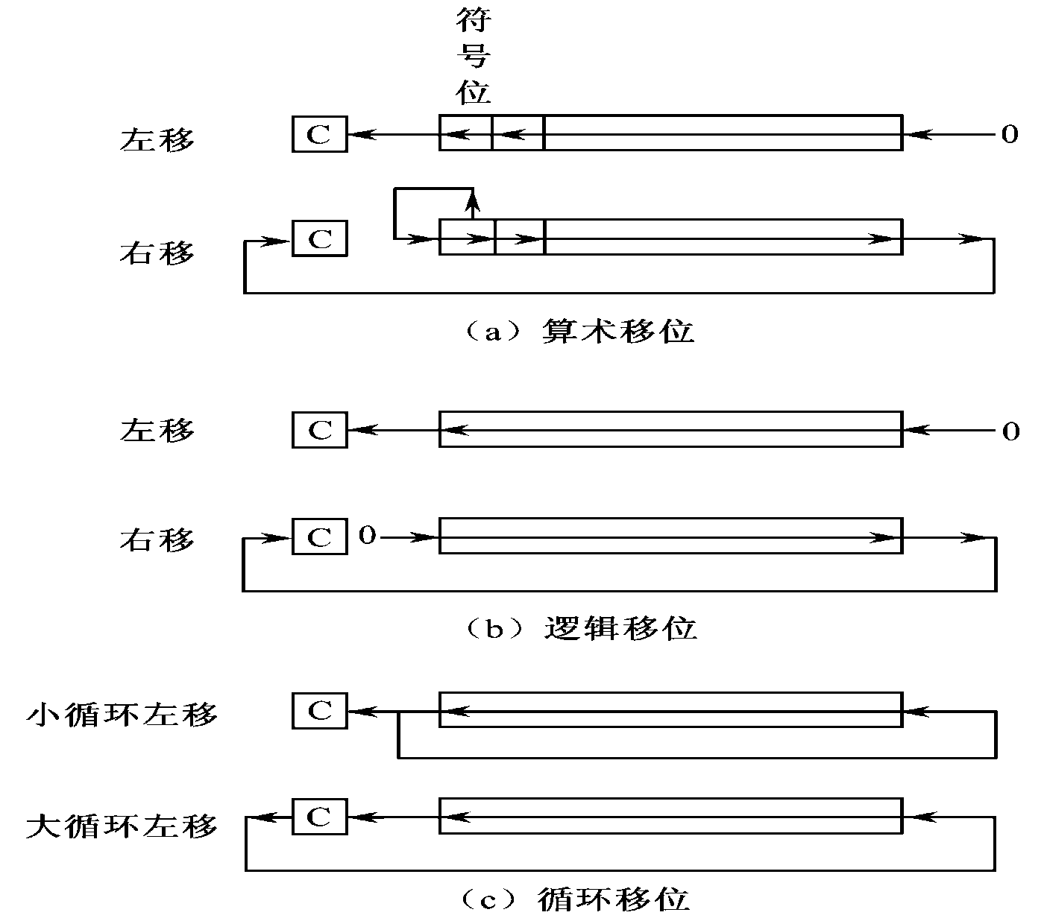
（3）移位操作指令
算术移位、逻辑移位和循环移位如下图所示。
进位位

Slide 90
例如，8086/8088的算术右移指令：
SAR AX,CL；将AX寄存器内容算术右移CL内容指定的位数
例如，MIPS的逻辑左移指令：
SLL r2,r3,2；将r3寄存器内容逻辑左移2位后送r2寄存器中

Slide 91
2．数据传送类指令
这类指令实现：寄存器与寄存器、寄存器与主存单元、主存单元与主存单元之间、寄存器与I/O端口之间的数据传送。
需要指出，在RISC指令系统中，运算类指令不允许访问主存储器，只有LOAD与STORE指令能够访问主存，即LOAD/STORE指令完成CPU寄存器与主存储器之间的数据传送。由LOAD指令将主存单元内容取出送CPU的寄存器，由STORE指令将寄存器内容存入主存单元。

Slide 92
（1）寄存器间、寄存器与主存间的数据传送指令
数据
源地址 目的地址；且源地址中的数据保持不变。
设置传送指令时需考虑：
传送范围
例,8086/8088的传送指令：
MOV AL，BH；R←R
MOV CX，10H[SI]；R←M
MOV [DI],BX；M←R
例，MIPS的Load和Store指令 ：
LW R1，20H(R2)；R←M
SW 10H(R3),R4；M←R

Slide 93
传送单位
例： 用操作码表示(MIPS的load指令)：
LB
8
LH
16
LW
32
用地址量说明(80X86)：
MOV AL，BL (8)
MOV AX，BX (16)
MOV EAX，EBX (32)
例： 80X86的串传送指令：REP MOVSW
传送次数由计数器控制

Slide 94
采用的寻址方式
80x86的数据传送指令在寻址方式的设置上几乎不受限制，能比较集中地反映指令系统各种寻址方式的实现。
例，8086/8088的传送指令：
MOV AX，BX
MOV AL，0FH
MOV CX，10H[BX][SI]
MIPS的Load和Store指令对存储器寻址则只能采用基址寻址方式。
例，MIPS的访存指令：
LW r1，20H(r3)
SW 0(r4)，r2

Slide 95
（2）输入/输出指令
数据；
控制命令；
状态。
各种信息
主机 外设
A、外设的编址方式
I/O接口中寄存器或相当部件称为I/O端口。
如何为I/O端口分配地址？

Slide 96
I/O端口独立编址
为每个I/O端口分配端口地址；
在I/O指令中给出端口地址。
I/O地址空间不占主存地址空间，可与主存地址空间重叠。
需设置专门的控制线区分访问对象，如
=1 访问存储器
=0 访问I/O端口
M/IO

Slide 97
I/O端口与主存单元统一编址
I/O端口与主存单元使用一个地址空间，用不同的
地址码来区分它们。
例如，将存储地址空间的低端分配给主存单元，高端分配给I/O端口。
B、I/O指令设置方式
显式I/O指令
设置专用I/O指令
采用I/O独立编址，用I/O指令访问I/O端口。
指令中说明输入/输出操作，并给出端口地址。

Slide 98
例： 80X86的I/O指令
(n) AL
输入：IN AL，n；
端口地址
(直接端口寻址)
((DX)) AL
IN AL，DX；
间接端口地址
(端口地址在DX中)
(AL) n
输出：OUT n，AL；
OUT DX，AL；
(AL) (DX)

Slide 99
用传送指令实现I/O操作
I/O端口与存储器采用统一编址，用传送指令访问I/O端口。
不设专用I/O指令。
隐式I/O指令
例. MIPS的I/O端口与主存储器统一编址，假设某I/O接口中的输入端口地址为0F0000000H，用Load指令实现输入：
LUI r1，0F000H；将输入端口地址高16位送到r1寄存器的高16位
LW r2，0(r1)；将0F0000000H端口的内容输入到r2寄存器中
LUI指令的功能是将16位立即数送入寄存器的高16位，寄存器低16位都置为0。

Slide 100
3. 程序控制类指令
这类指令可以控制程序执行的顺序和选择程序的执行方向，并使程序具有测试、分析与判断的能力。因此，它们是指令系统中一组非常重要的指令，主要包括转移指令、循环控制指令、子程序调用和返回指令、程序自中断指令。

Slide 101
程序控制类指令
控制程序执行的顺序和选择执行的方向。
（1）转移指令
无条件转移
条件转移
循环
例，8086/8088的JZ条件转移指令：
JZ NEXT；如标志位ZF为1，则转移到NEXT标号指向的指令；否则顺序执行
例，MIPS的BEQ条件转移指令：
BEQ R1,R2,OK；如(R1)=(R2)，则转到OK标号指向的指令；否则顺序执行

Slide 102
（2）子程序调用指令与返回指令
有的微处理器直接采用堆栈保存子程序返回地址，如80x86。
子程序调用指令：将返回地址压入堆栈，
再转到子程序入口地址
返回指令：将堆栈中的返回地址弹出，以返回调用程序
例如，右图是8086/8088的子程序调用和返回指令使用实例。
子程序调用指令CALL中，子程序入口地址由子程序名PROCA提供；ABC是子程序的返回地址（CALL的下一条指令地址）。
执行CALL指令将返回地址ABC压入堆栈，再转到子程序入口地址PROCA处开始执行。
执行RET指令将堆栈中的返回地址ABC弹出，返回到ABC指向的ADD指令。
…
CALL PROCA
ABC： ADD AX，BX
…
PROCA PROC
…
RET
…
PROCA ENDP
子程序

Slide 103
有的微处理器直接采用寄存器保存子程序返回地址，如MIPS和ARM。但如遇到多重子程序调用，就需要设置堆栈保存相关信息。
例如，右图是MIPS的子程序调用和返回指令使用实例。
MIPS使用跳转并链接指令JAL完成子程序调用，规定返回地址存放在r31寄存器中。使用跳转到寄存器指令JR完成子程序返回。
JAL指令中的子程序入口地址由子程序入口标号SB提供；LL是子程序的返回地址（JAL的下一条指令地址）。
执行JAL指令，将返回地址LL送到r31寄存器中，再转到子程序入口地址SB开始执行。
执行JR指令将r31中的返回地址LL取出，返回到LL指向的ADD指令。
…
JAL SB
LL： ADD r1，r2，r3
…
SB： LW r4，10H(r5)
…
JR r31
…
子程序

Slide 104
（3）程序自中断指令
主要用于程序的调试和系统功能调用。
如80X86的中断指令 INT n 。
4、特权指令
提供给系统软件使用，一般不直接给普通用户使用。
主要用于系统资源的分配和管理。如检测用户的访问权限、修改虚拟存储器管理的段表等。
下面以PentiumⅡ为例，介绍机器指令格式

Slide 105
2.3.4 Pentium II指令格式
PentiumⅡ的指令格式很复杂，原因：
要与Intel 80x86兼容，而80x86的指令格式就比较复杂。
PentiumⅡ对地址和数据的32位扩展，以及增加了寻址方式的灵活性。
PentiumⅡ 的指令长度由1～16个字节构成。
前缀
操作码
寻址方式
位移量
立即数
0~4字节 1~2字节 0~2字节 0~4字节 0~4字节

Slide 106
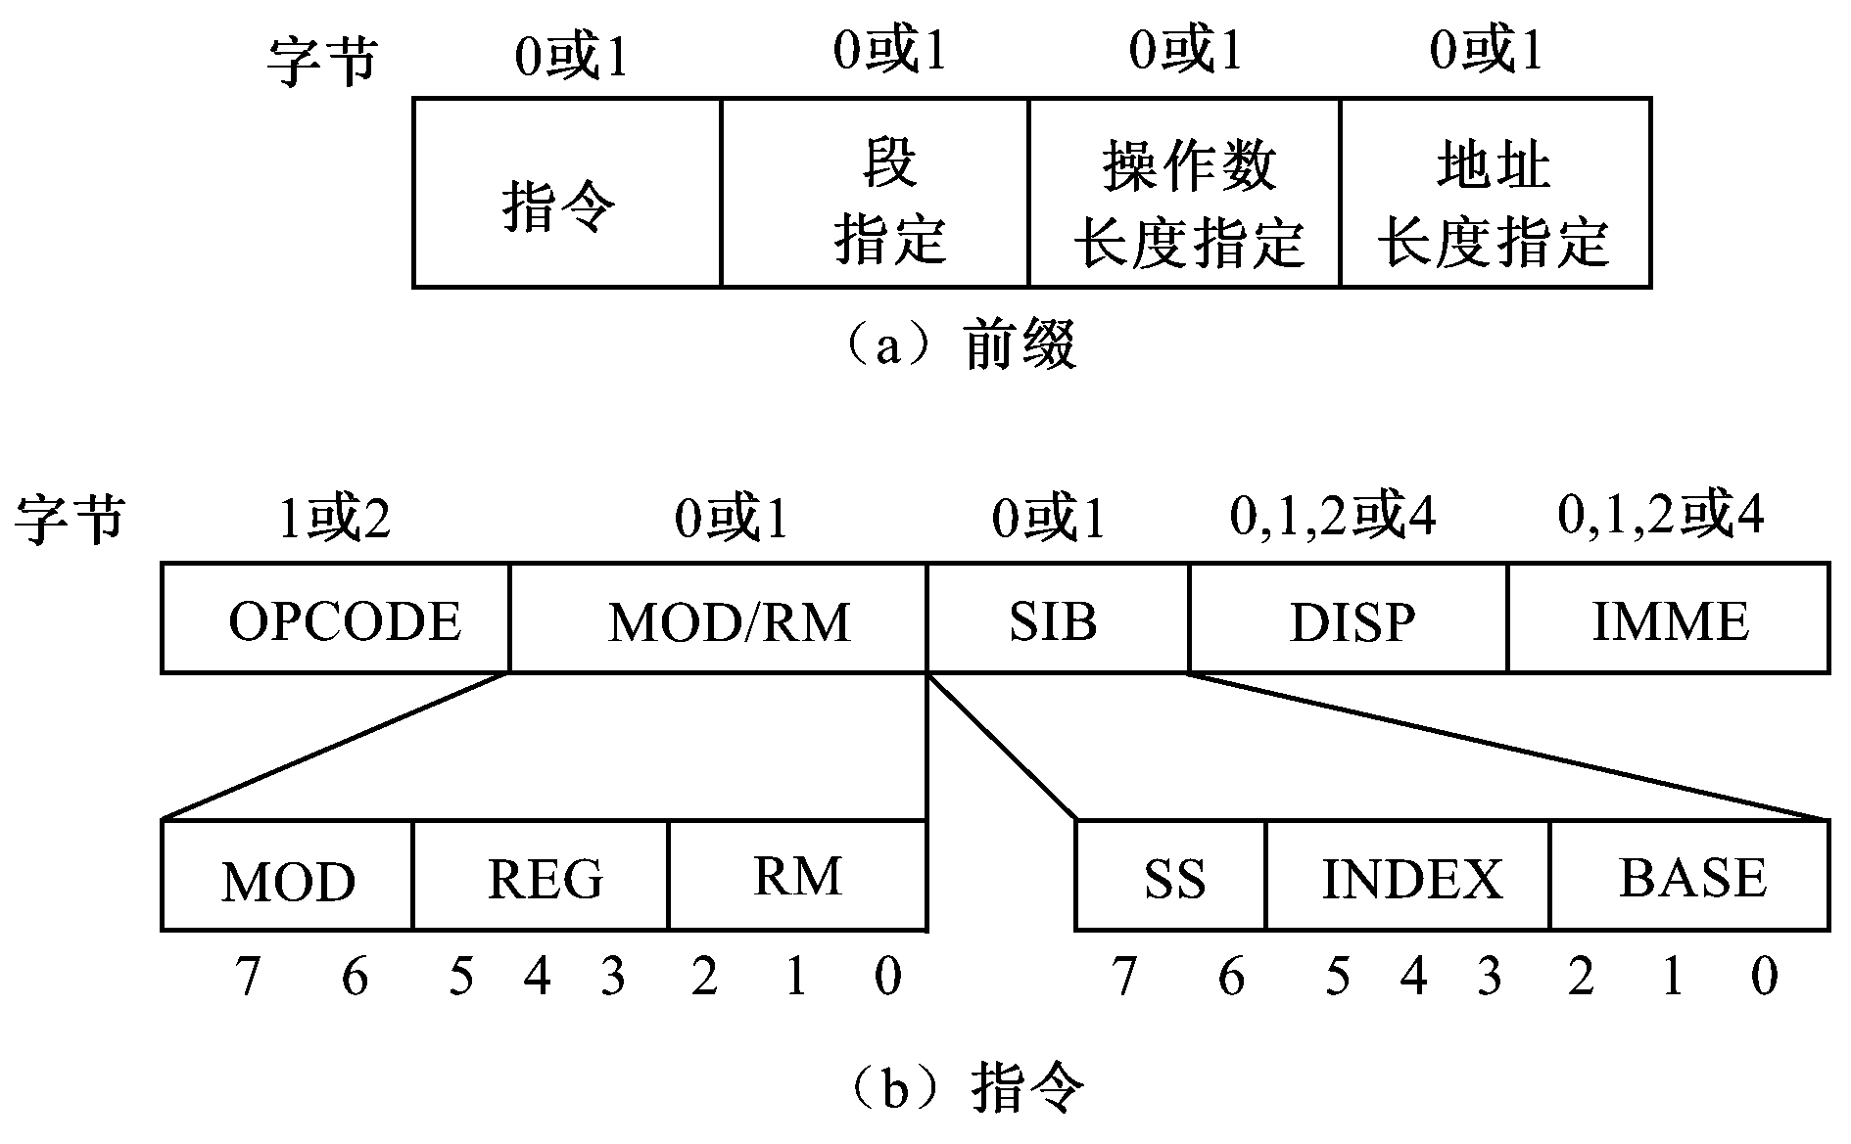
Pentium II指令格式中，操作码字段（OPCODE）是必须的，其他字段则是可选的。其指令格式如下：

Slide 107
1、指令前缀部分
指令前缀有4部分，根据具体指令选择有或没有：
• 第1部分可选4种前缀指令：LOCK、REP、REPE、REPNE。
• 第2部分段指定，显式地指定该指令使用哪个寄存器。
• 第3部分操作数长度指定，用于寄存器数据宽度切换。
• 第4部分地址长度指定，用于存储器地址宽度切换。

Slide 108
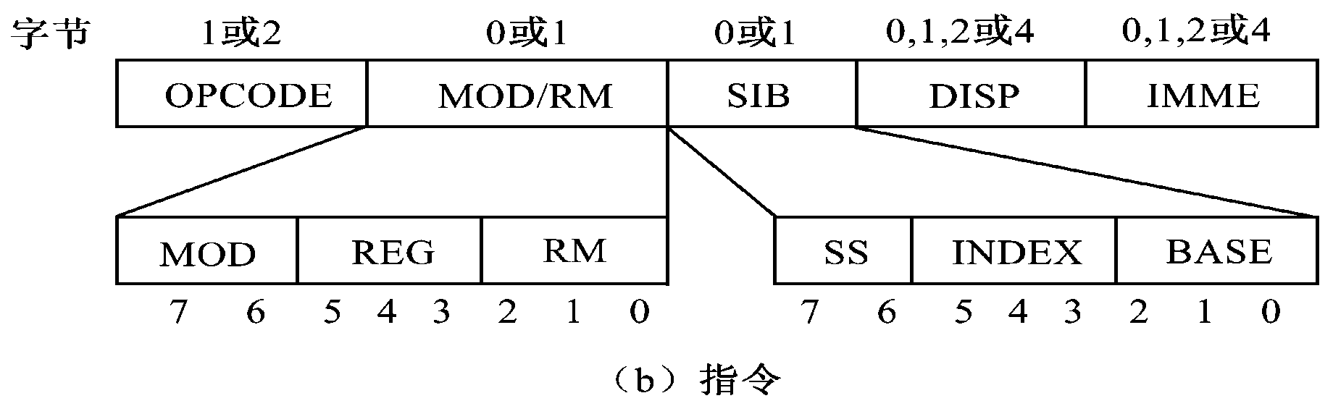
2、指令部分
指令本身包括以下字段：
（1）OPCODE：定义指令类型，寄存器数据宽度，及操作结果存入寄存器还是存储器。
（2）MOD/RM：分3个字段MOD、REG、RM。
REG（3位）：定义一个寄存器寻址的操作数。
MOD（2位）与RM（3位）：定义另一个操作数的寻址方式。包括8个寄存器寻址和24种存储器寻址。

Slide 109
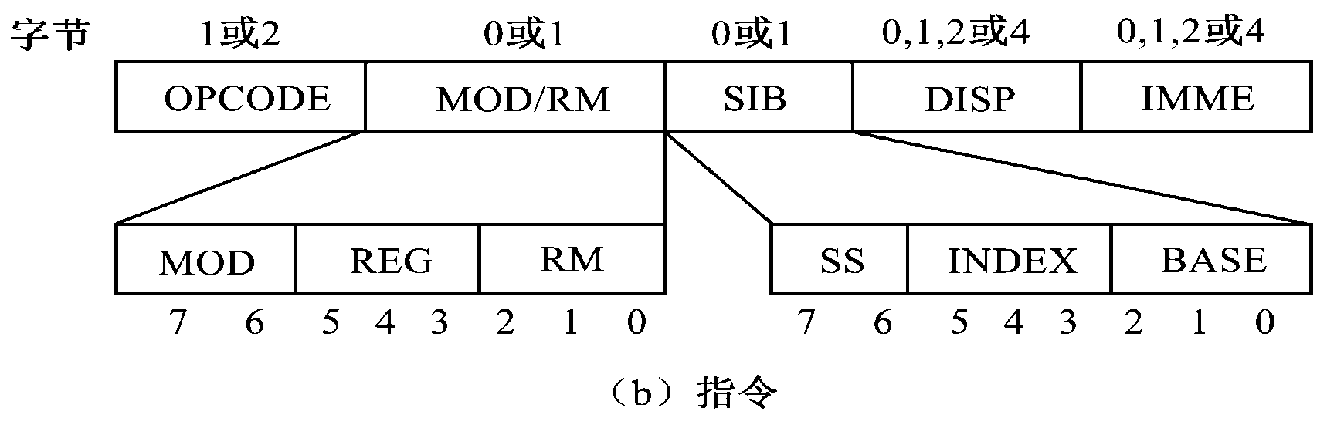
（3）SIB
当MOD/RM=00/100时，使用SIB以说明比例变址寻址方式。
（4）DISP
如果MOD/RM定义的寻址方式需要位移量（即形式地址），由DISP字段给出，可以是8位、16位或32位。
（5）IMME
如果指令有立即数，由IMME给出，可以是8位、16位或32位。
可见，Pentium II的指令格式很复杂，这一是因为要与80X86兼容；二是它的地址和数据扩展到32位。

Slide 110
2.3.5 RISC概述
1．CISC
VLSI的迅速发展，使计算机硬件成本不断下降，软件成本不断上升。因此，设计者在指令系统中增加更多和更复杂的指令，以适应不同应用领域的需要，以及减少指令系统与高级语言之间的语义差异。
为了维护系列机的软件兼容性，也使指令系统变得越来越庞大。在系列机中，新机型必须继承老机器指令系统中的全部指令。
通常，在计算机设计方面的传统想法和做法是：字长愈长、性能愈高的计算机，其指令系统就应该愈复杂，按这种传统方法设计的计算机系统称为复杂指令系统计算机，简称CISC（Complex Instruction Set Computer）。

Slide 111
CISC存在的主要问题：
指令长度可变、操作复杂、寻址方式复杂，导致不少指令执行时间长；
系列机为实现兼容，其控制部件多用微程序控制方式来实现，执行一条机器指令通常需要几个微周期，降低了指令的执行速度。
CISC中常用流水线技术。但由于存在很多问题，如指令系统采用变字长指令、寻址方式复杂等，使流水线的效率不高。
复杂的指令系统必然增加硬件实现的复杂性，从而使计算机的研制周期长、投资大。

Slide 112
对CISC指令系统运行的统计分析表明，各种指令的使用频率相差悬殊，最常用的是一些比较简单的指令，仅占指令总数的20%，但在程序中出现的频率却占80%。 1975年，IBM公司提出精简指令系统计算机RISC（Reduced Instruction Set Computer）的想法，其后美国加州大学伯克利分校研制了RISC I和RISC II、斯坦福大学研制了MIPS。

Slide 113
2．RISC的特点
（1）面向寄存器的结构
所有运算使用的数据都来自寄存器，运算结果也都写入寄存器。通常CPU内设置大量的通用寄存器，以减少访问主存储器。
（2）采用LOAD/STORE结构
访问主存储器的只有两种指令：从存储器读取数据到寄存器的LOAD（取数）指令和从寄存器向存储器写数据的STORE（存数）指令。
（3）较少的指令数和寻址方式
选取使用频率最高的一些简单指令，以及很有用但不复杂的指令，可简化控制部件。选用简单的寻址方式，可减少指令的执行周期数，使不同指令的执行时间差别不大，有利于流水线的实现。

Slide 114
（4）所有指令长度相同
指令长度相同，指令格式固定简单，可简化指令的译码逻辑，预取后继指令容易，有利于提高流水线的执行效率。为了便于编译的优化，常采用三地址指令格式。
（5）硬布线控制逻辑
精简的指令系统使控制部件简化，通常由组合逻辑实现，指令执行速度快。此外，芯片上的控制部件所占面积也大为减小，可腾出更多空间放寄存器组、Cache等部件，这就减少了部件间的连线延迟，又进一步提高了操作速度。
（6）注重编译的优化
RISC指令系统的简化，必然使编译生成的代码长度增长。但通过编译优化技术，将编译初步生成的代码重新组织，调度指令的执行次序，充分发挥指令级操作的并行性，从而进一步提高流水线的执行效率。

Slide 115
2.3.6 MIPS指令系统
典型的RISC计算机是MIPS Technologies公司推出的MIPS系列计算机。MIPS R2000、R3000和R6000微处理器芯片，具有相同的32位系统结构和指令系统，设置有32个32位的通用寄存器。 MIPS R4000与R2000/R3000不同，它内部和外部的数据路径和地址、寄存器以及ALU都是64位的，但其指令系统保持兼容。 R4000处理器设置了32个64位通用寄存器，分别表示为r0 ~ r31（或R0~R31）。r0寄存器的值固定为0，是一个特殊寄存器。因此，实际存放数据的寄存器只有31个。

Slide 116
1. MIPS的指令格式
MIPS指令采用32位固定长度，支持三地址指令。指令格式有3种：R型（寄存器型）、I型（立即数型）和J型（转移型），如下图。
MIPS的寻址方式只有3种：立即数寻址、寄存器寻址、基址加16位偏移量的访存寻址。

Slide 117
R型格式的指令，主要是算术逻辑运算指令，其中两个源操作数寄存器地址用rs与rt表示，目的寄存器地址用rd表示（MIPS有32个通用寄存器，因此寄存器地址用5位2进制表示）。操作码用Operation表示。指令中的shift字段指定移位操作时移位的位数，Function字段是辅助操作码指示ALU运算/Shift功能。
例如，加指令“ADD r1，r2，r3”；（r2）+（r3）→r1
31 26 25 21 20 16 15 11 10 6 5 0
Operation
rs
rt
rd
shift
Fuction
000000 000010 000011 000001 00000 100000
例如，减指令“SUB r1，r2，r3”；（r2）-（r3）→r1
31 26 25 21 20 16 15 11 10 6 5 0
Operation
rs
rt
rd
shift
Fuction
000000 000010 000011 000001 00000 100010
从上面两个例子可以看出，MIPS的R型指令操作码Operation编码都是000000，但是不同运算操作指令的辅助操作码Funtion是不一样的

Slide 118
I型格式的指令有3种：
1）立即数运算指令，16位立即数Immediate为一个源操作数，另一个源操作数来自寄存器rs，运算结果存放在目的寄存器rt中；
例如，加立即数指令“ADDI r1，r2，0FH”；（r2）+ 0FH→r1
31 26 25 21 20 16 15 0
Operation
rs
rt
Immediate
001100 000010 000001 0000 0000 0000 1111
2）取数指令（LOAD）和存数指令（STORE）。如装入字指令LW（Load Word）的功能是将32位存储器数据取到目的寄存器rt中，指令格式中的rs存放访存地址的基址，16位Immediate字段存放访存地址的偏移量。
例如，LOAD指令“LW r3，20H（r1）”；（（r1）+20H）→r3
31 26 25 21 20 16 15 0
Operation
rs
rt
Immediate
100011 000001 000011 0000 0000 0010 0000

Slide 119
I型格式的指令有3种：
3）条件转移指令，转移地址采用相对寻址，指令格式中的16位Immediate字段存放相对寻址的地址偏移量。
例如，含条件转移指令的代码段如右图：
执行BEQ指令，要判断R1内容与R2内容是否相等，如果相等转移到OK指向的LW指令；如不等则顺序执行BEQ其后的ADDI指令。
…
BEQ r1，r2，OK
ADDI r2，r3，0FH
SUB r6，r6，1
OK： LW rr4，10H(r5)
…
条件转移指令“BEQ r1，r2，OK”的机器格式代码
31 26 25 21 20 16 15 0
Operation
rs
rt
Immediate
000100 000010 000001 0000 0000 0000 0010
目标地址OK与BEQ指令的相对位移量是2条指令
J型指令格式，跳转指令采用，指令中的Address字段存放目标指令地址的26位。

Slide 120
1. MIPS指令集
MIPS基本指令集有8类指令，具体包括：
LOAD/STORE指令
算术逻辑运算指令（含立即数）
算术逻辑运算指令（三地址，寄存器寻址）
移位指令
乘/除指令
跳转和分支指令
协处理器指令
专门指令
常用指令类型

Slide 121
注意：
MIPS有32个通用寄存器，所有算术与逻辑运算操作都基于寄存器，即参加运算的操作数来源于寄存器（如果是立即数运算，则一个操作数来源立即数）结果存入目的寄存器。也就是说，运算类指令是不能访问存储器的，只有LOAD/STORE指令才能够访问主存储器，而LOAD/STORE指令只完成传送操作不能进行操作数的运算。这是RISC指令系统基本特点，其目的是尽量让各类指令的执行时间差别不大，以使流水线的结构规整和提高流水线执行指令的效率。
MIPS R系列处理器整数部件没有存放条件码的专用寄存器。如果一条指令产生某个条件，其相应的标志存于一个通用寄存器中。这可以避免采用专门处理条件代码的逻辑，因为它们影响流水线的执行和编译器对指令的重排序。
MIPS R系列处理器的常用基本指令集如后表所示。

Slide 122
操作码 | 说明 | 操作码 | 说明
LOAD/STORE指令 |  | 算术逻辑运算指令（含立即数）
LB | 装入字节 | ADDI | 加立即数
LBU | 装入无符号字节 | ADDIU | 加无符号立即数
LH | 装入半字 | SLTI | 小于立即数置位
LHU | 装入无符号半字 | SLTIU | 小于无符号立即数置位
LW | 装入字 | ANDI | AND立即数
LWL | 装入左字 | ORI | OR立即数
LWR | 装入右字 | XORI | XOR立即数
SB | 存储字节 | LUI | 装入上部立即数
SH | 存储半字 | 算术逻辑运算指令（3地址,R寻址）
SW | 存储字 | ADD | 加
SWL | 存储左字 | ADDU | 无符号加
SWR | 存储右字 | SUB | 减
移位指令 |  | SUBU | 无符号减
SLL | 逻辑左移 | SLT | 小于置位
SRL | 逻辑右移 | SLTU | 无符号小于置位
SRA | 算术右移 | AND | 与
 |  | OR | 或
 |  | XOR | 异或
 |  | NOR | 或非

Slide 123
操作码 | 说明 | 操作码 | 说明
乘/除指令 |  | 跳转和分支指令
MULT | 乘 | J | 跳转
MULTU | 无符号乘 | JAL | 跳转并链接
DIV | 除 | JR | 跳转到寄存器
DIVU | 无符号除 | JALR | 跳转并链接寄存器
MFHI | 由HI送出 | BEQ | 相等分支
MTHI | 送至HI | BNE | 不等分支
MFLO | 由LO送出 | BLEZ | 小于或等于零分支
MTLO | 送至LO | BGTZ | 大于零分支
 |  | BLTZ | 小于零分支
 |  | BGEZ | 大于或等于零分支
 |  | BLTZAL | 小于零分支并链接
 |  | BGEZAL | 小于或等于零分支并链接

Slide 124
MIPS的存储器寻址方式只有一种基址寻址方式：存储地址是由一个存放在寄存器中的基地址与相对该基址的一个16偏移量相加获得。
例如，装入字指令LW的具体使用形式如下：
LW r2, 128（r3）；（（r3）+128）→ r2
以上指令的含义是，以寄存器r3的内容为基地址加上128（偏移量），形成存储器地址，将此地址存储单元的字内容装人寄存器r2中。
MIPS的编译器使用多条机器指令的合成来实现普通机器中的典型寻址方式。下表给出了三条合成指令对应的一条、二条或三条实际指令，其中使用了lui （Load Upper Immediat）指令，这条指令将16位立即数装人寄存器高半部，低半部置为全0。
用MIPS寻址方式合成其他寻址方式
合成指令 | 对应的实际指令
LW r2，<16位偏移量> | LW r2，<16位偏移量>（r0）
LW r2，<32位偏移量> | LUI r1，<偏移量的高16位>
 | LW r2，<偏移量的低16位>（r1）
LW r2，<32偏移量>（r4） | LUI r1，<偏移量的高16位>
 | ADDU r1，r4，r1
 | LW r2，<偏移量的低16位>（r1）

Slide 125
2.3.7 ARM指令系统
在个人移动设备和嵌入式计算机种最流行的指令集体系结构是ARM，每年都有数十亿的设备使用ARM（Advanced RISC Machine）处理器。
1．ARM指令系统概述
嵌入式微处理器要求最小化存储器，即限制代码量。ARM属于RISC体系，但是RISC指令长度固定导致代码密度较低，为此ARM处理器实现了两种指令集（指令系统），即32位的ARM指令集和16位的Thumb指令集。 Thumb指令集可以说是ARM指令集功能子集。通过引入指令编码约束机制，它将部分标准32位ARM指令压缩为具有相同功能的16位指令，它在处理器中仍然要被扩展为标准的32位ARM指令来运行。因此Thumb指令能达到2倍于ARM指令的代码密度，同时保持了32位ARM处理器超越于16位处理器的性能优势。

Slide 126
后续的ARM处理器还引入了新的指令集Thumb-2，它提供了32位和16位的混合指令，在增强灵活性的同时保持了代码高密度。另外某些型号的ARM处理器对JAVA程序的高性能运行提供支持，通过Jazelle技术提供的8位指令，可以更快速地执行Java字节码。
ARM的体系结构从应用最广泛的v4发展到了v7，再到最新的v8，v8定义了A64指令系统。下面主要介绍ARM v4架构的指令系统。
为减少代码量，ARM指令系统中有不少特殊设计，如含复杂寻址方式的9种寻址方式、一次多字数据装入/存储（LOAD/STORE）指令、每条指令都可以选用的条件码。

Slide 127
2. ARM指令系统特点
ARM指令系统具有如下特点： – 所有ARM指令都是32位固定长度，在主存中的地址以4字节边界对齐，因此ARM指令地址的最后两位总是为0，这样能够方便译码电路和流水线的实现。 – 装入/存储（LOAD/STORE）架构。这是RISC体系的基本特征，即除了装入/存储（LOAD/STORE）类型指令能够实现主存与寄存器之间传输数据外，其余指令都只能把寄存器或立即数作为操作数。 – 提供了一次装入/存储多字数据指令：LDM和STM。这样，当发生过程调用或中断处理时，只用一条指令就能把当前多个寄存器的内容保存到主存堆栈中或从堆栈中弹出。

Slide 128
– CPU硬件提供了桶型（barrel）移位器（参见3.6.2小节），移位操作可以内嵌在一条指令中，因此可以在一条指令中在一个指令周期完成一个移位操作和一个ALU（算术逻辑）操作。
– 所有的ARM指令都是可以条件执行的，这是由其指令格式决定的，如下所示：
31 28 27 0
cond
任何ARM指令的高4位都是条件指示位cond，根据当前程序状态寄存器CPSR中的N、Z、C、V位决定该指令是否执行，这样可以减少分支跳转指令数目，提高代码密度和性能。

Slide 129
ARM有15个32位可用的通用寄存器r0~r14。下面是ARM指令的一些示例。
例如：数据处理指令
SUB r0, r1, #5；r0⇐（r1）- 5
ADD r2, r3, r3, lsl #2；r2⇐（r3）+ r3内容左移2位
ANDS r4, r4, #0x20；r0⇐（r4）and 0x20（根据运算结果设标志位）
ADDEQ r5, r5, r6；如果EQ条件为真， r5⇐（r5）+ （r6），EQ含义见表2-11

Slide 130
例如：分支指令示例 B <Label>；前向或后向分支跳转，其范围是相对于当前PC值 (+/- 32MB ) 的空间
例如：内存访问指令示例
LDR r0, [r1]；将r1指向的主存地址单元中的一个字装入r0中
STRNEB r2, [r3, r4]；如果NE条件为真, 将r2最低有效字节存储到地址为（r3+r4）的主存单元中
STMFD sp!, {r4-r8, r14}；将寄存器 r4 到 r8 以及 r14 的内容存储到堆栈中，然后更新堆栈指针

Slide 131
3. ARM的基本指令、寻址方式与指令格式
ARM与MIPS处理器都是基于RISC设计原则，它们最初的版本都是在1985年发布。下表列出了ARM与MIPS 32位指令系统的相似性。二者指令系统的主要区别是MIPS有更多的寄存器而ARM有更多的寻址方式。
表2-8 ARM与MIPS指令系统的的相似点
 | ARM | MIPS
发布时间 | 1985 | 1985
指令长度 | 32位 | 32位
寻址空间 | 32位 | 32位
数据对齐 | 对齐 | 对齐
数据寻址方式 | 9 | 3
整数寄存器（个数，长度） | 15个通用寄存器×32位 | 32个通用寄存器×32位
I/O编址方式 | 存储器映射 | 存储器映射

Slide 132
ARM指令系统主要包括6大类指令：
– 数据处理指令（包括运算指令）：如ADD、SUB、AND、CMP – 装入/存储（LOAD/STORE）指令：如LDRSB、LDR、STRB、STR – 分支指令：如B、BL
– 程序状态寄存器访问指令：如MRS、MSR – 协处理器指令：如LDC、STC – 异常处理指令：如SWI
下面主要介绍ARM运算指令和LOAD/STORE指令，在其后介绍ARM指令格式时，介绍分支指令。

Slide 133
（1）ARM的运算指令与LOAD/STORE指令
ARM与MIPS的寄存器-寄存器算术逻辑运算指令和LOAD/STOR相似功能的指令如下表。
指令类型 | 指令操作 | ARM | MIPS
寄存器- 寄存器运算 | 无符号加法 | ADD | ADDU，ADDIU
 | 加法 | ADDS，SWIVS | ADD
 | 无符号减法 | SUB | SUBU
 | 乘法 | MUL | MULT，MULTU
 | 除法 | ---- | DIV，DIVU
 | 与 | AND | AND
 | 或 | ORR | OR
 | 异或 | EOR | XOR
 | 取寄存器高位 | --- | LUI
 | 逻辑左移 | LSL（嵌入在其他指令中） | SLLV，SLL
 | 逻辑右移 | LSR（嵌入在其他指令中） | SRLV，SRL
 | 算术右移 | ASR（嵌入在其他指令中） | SRAV，SRA
 | 比较 | CMP，CMN，TST，TEQ | SLTI，SLTIU
LOAD/STORE | 装入有符号字节 | LDRSB | LB
 | 装入无符号字节 | LDRB | LBU
 | 装入有符号半字 | LDRSH | LH
 | 装入无符号半字 | LDRH | LHU
 | 装入字 | LDR | LW
 | 存储字节 | STRB | SB
 | 存储半字 | STRH | SH
 | 存储字 | STR | SW
 | 读、写特殊寄存器 | MRS、MSR | MOVE
 | 原子交换 | SWP，SWPB | LL，SC

Slide 134
需要特别指出：
ARM没有单独的移位指令（前表2-9标识出了ARM的逻辑左移、逻辑右移、算术右移操作），而是把移位操作嵌入在数据操作指令和装入/存储指令中，这些指令都含有移位的部分，即移位操作在 ARM指令系统中不作为单独的指令使用，而是可以在一条指令中选择先进行移位操作，再进行加、减等运算。
ARM没有除法指令。

Slide 135
ARM还有一些MIPS没有的运算指令和多字数据装入/存储指令，如下表。
名字 | 操作 | ARM v4 | MIPS
装入立即数 | Rd⇐Imm | MOV | ADDI rd,r0,Imm
求反传送 | Rd⇐NOT（Rm） | MVN | NOR rd,rs,r0
传送 | Rd⇐Rm | MOV | OR rd,rs,r0
循环右移 | 对Rm循环右移指令中指定的位数 | ROR（嵌入在指令中） | ---
位清除 | Rd⇐Rn （operand2） | BIC | ---
逆向减法 | Rd⇐operand2-Rn | RSB，RSC | ---
带进位加法 | Rd⇐Rn+ operand2+C标志 | ADCS | ---
带进位减法 | Rd⇐Rn-operand2- NOT（C标志） | SBCS | ---
带进位逆向减法 | Rd⇐operand2-Rn-NOT（C标志） | RSC | ---
装入多字数据 | 将连续主存单元字数据读到多个寄存器 | LDM | ---
存储多字数据 | 将多个寄存器字数据写入到主存连续单元 | STM | ---
如上表的前3行，虽然MIPS没有直接对应ARM的指令。但是，由于MIPS的r0寄存器的值固定为0，因此可用其它指令和r0寄存器的组合来实现MIPS没有的指令操作。
ARM指令系统的重要特征之一是提供了一次装入/存储多字数据指令，这类指令常用于过程调用或中断处理时保存和恢复主程序的寄存器内容。这类指令的设置也可以减少代码量。

Slide 136
（2）ARM的寻址方式
MIPS只有3种简单的寻址方式，而ARM有9种寻址方式，如下表。虽然ARM是RISC处理器，但寻址方式相对MIPS要复杂得多，其目的是为了减少代码量（如果寻址方式少，要实现复杂的寻址就需要多条指令）。
寻址方式 | ARM | MIPS
寄存器操作数 | √ | √
立即数操作数 | √ | √
寄存器+偏移量（基址） | √ | √
寄存器+寄存器（下标） | √ | ---
寄存器+寄存器倍乘 | √ | ---
寄存器+偏移量和更新寄存器 | √ | ---
寄存器+寄存器和更新寄存器 | √ | ---
自增，自减 | √ | ---
相对PC的数据 | √ | ---

Slide 137
（3）ARM的比较和条件标志
MIPS使用寄存器中的值来决定条件分支是否执行。而ARM根据程序状态寄存器CPSR中的4位条件标志来决定分支是否执行（类似80x86根据标志位进行分支）：
4位条件标志：负（N）、零（Z）、进位（C）和溢出（O）。
条件标志可以由算术或逻辑运算指令置位，是否置这些条件标志位是运算类指令的可选功能。
CMP指令用一个操作数减另一个操作数，用它们的差置CPSR的条件标志。
CMN指令用一个操作数加另一个操作数，用它们的和置CPSR的条件标志。
TST指令将两个操作数进行逻辑与，然后置位除溢出位外的条件标志。
TEQ指令是用异或结果来置位N、Z和C位。

Slide 138
（4）ARM的指令格式
ARM有16个32位通用寄存器，但是r15用作程序计数器，不作它用，因此实际上只有15个通用寄存器r0~r14。
ARM有一个当前程序状态寄存器CPSR（类似于80x86的标志寄存器），用于存放条件标志、控制标志和中断标志。
ARM的指令格式相对于MIPS要紧凑得多，见后图。

Slide 139
ARM所有指令的长度都是32位，具有比较规整的格式。如下图所示：
指令的前4位（31位~28位）是条件码；
紧接着的3位（27位~25位）表示指令格式；
对于除了跳转指令以外的大多数指令，再接下来的5位（24位~21位）是操作码和（或）操作码的修订码；
低20位（19位~0位）用于操作数的寻址。

Slide 140
① 数据处理指令格式
其中，opcode为指令操作码；S指是否影响CPSR 的内容；Rd为目的寄存器；Rn 为第一个操作数所在的寄存器。
第二个操作数（Operand2）有3种形式：立即数移位、寄存器移位和立即数。
立即数移位和寄存器移位方式下（ARM内部有一个桶型移位器，移位操作可以内嵌在指令中），指令格式位都是 000，因此由第4位进行区分，为0表示立即数移位方式；为1表示寄存器移位方式。两者都是将 Rm 中的 32 位数按照 M指定的方式进行移位，立即数移位的移位位数由“移位量”指定；寄存器移位位数由 Rs 寄存器的内容指定。
立即数方式下，指令格式为 001，第二个操作数由 8位的“立即数”高位补0扩展成 32位数据后再循环右移得到，循环右移位数为4位“循环移位量”乘以2，即移位位数总是偶数。

Slide 141
② 装入/存储指令格式
装入/存储指令中，存储器操作数的有效地址为Rn的内容加偏移量，而偏移量可以是一个立即数，也可以是寄存器Rm的内容移位以后的值。其移位方式与数据处理指令格式中的寄存器移位方式相同。
操作码字段中的 P、U、W位用来区分不同的寻址方式；B用来区分访问的数据长度； L用来区分是装入(load)还是存储(store)。

Slide 142
③ 装入/存储多字数据指令格式
ARM指令系统支持一次装入/存储多字数据指令，一条指令就可以实现主存多个连续单元与多个寄存器之间的数据传送。
例如， 汇编指令“LDMIA r0，{r1-r5}”的功能就是将以r0的内容为起始主存地址的5个字数据依次装人r1~r5中。指令中的助记符IA表示在执行完一次装入（LOAD）操作后，r0自动增4为下一次装入操作地址。
操作码字段中的P、U、W和L的含义同装入/存储指令格式。S表示指令是否仅在特权模式（核心态）下才能使用。

Slide 143
④ 跳转指令格式
跳转指令的操作码字段只有一个L位，用来指明是否将下一条指令地址作为返回地址保存到链接寄存器（link register，即r14）中。因此，当 L=1时，跳转指令实际上相当于过程调用指令。
跳转指令将根据cond字段给出的条件判断要求进行条件判断，在条件满足时，转移到24 位“立即数偏移”字段所指定的位置执行指令。

Slide 144
ARM指令中每条指令都有一个 cond字段，该字段给出的条件判断要求如下表所示。
第三栏中的零标志Z、进位/借位标志C、符号标志N、溢出标志V指的是程序状态寄存器CPSR中的条件标志。
表中第一栏操作码指cond字段给出的条件码，4位条件码共有16种情况；
--条件码为0000~1101时，需根据CPSR中的标志位是否满足条件，来确定是否执行指令；
--条件码为1110时，不管标志位是什么都要执行指令。例如，对于跳转指令，如果条件码为1110, 则默认为无条件执行跳转；
--条件码为1111时，对于ARM v5及以上版本与条件码1110定义相同，即无条件执行。
cond字段 | 条件助记符 | 标志 | 含义
0000 | EQ | Z=1 | 相等
0001 | NE | Z=0 | 不相等
0010 | CS/HS | C=1 | 无符号数大于或等于
0011 | CC/LO | C=0 | 无符号数小于
0100 | MI | N=1 | 负数
0101 | PL | N=0 | 正数或零
0110 | VS | V=1 | 溢出
0111 | VC | V=0 | 没有溢出
1000 | HI | C=1,Z=0 | 无符号数大于
1001 | LS | C=0,Z=1 | 无符号数小于或等于
1010 | GE | N=V | 带符号数大于或等于
1011 | LT | N!=V | 带符号整数小于
1100 | GT | Z=0,N=V | 带符号整数大于
1101 | LE | Z=1,N!=V | 带符号整数小于或等于
1110 | AL | 任何 | 无条件执行（指令默认条件）
1111 | AL(v5及以上版本) | 任何 | V3与v4版本，不要使用

